Slide 1

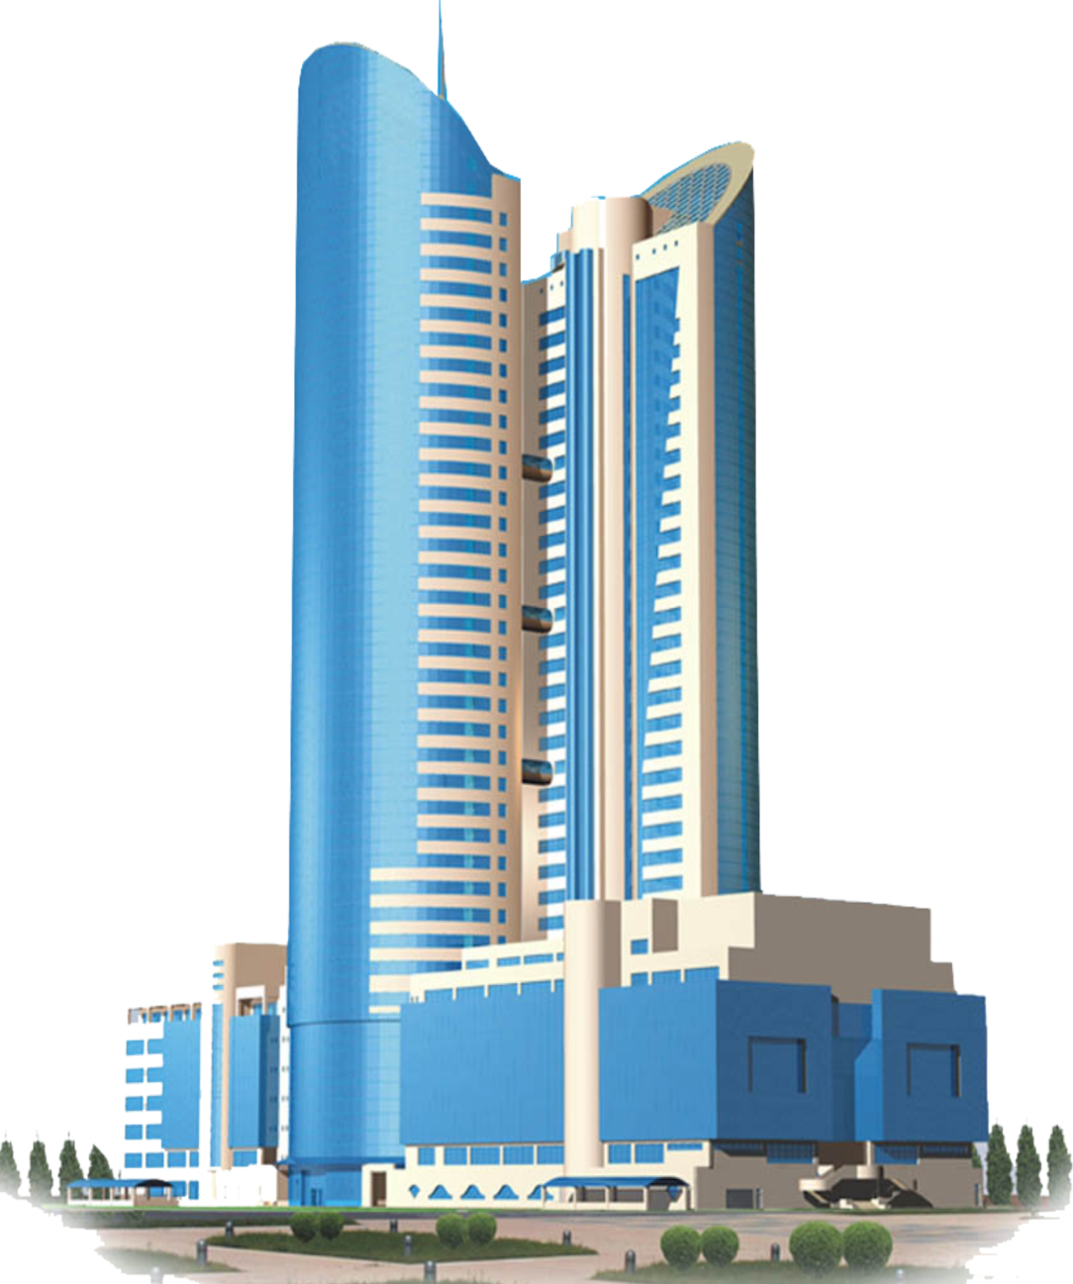

«Қазақстан темір жолы»ҰҚ» АҚ
2024 жылғы кірме жолдарды ұсыну және электр энергиясын беру қызметтері бойынша қорытындылары және негізгі міндеттері
Астана қаласы
23.04.2025

Slide 2
ЕСЕП МАЗМҰНЫ
Жалпы ақпарат
Реттеліп көрсетілетін қызметтердің көлемі туралы
Негізгі қаржы-экономикалық көрсеткіштері туралы
2024 жылға бекітілген тарифтік сметалардың баппен орындалуы туралы
2024 жылғы инвестициялық бағдарламаның орындалуы туралы
Реттеліп көрсетілетін қызметтерді тұтынушылармен жүргізілетін жұмыс туралы
2025 жылға арналған қызмет перспективалары туралы
2

Slide 3
Кірме жолдар қызметі

Slide 4
КІРМЕ ЖОЛДАР ҚЫЗМЕТІ
1-қызмет-жылжымалы құрамның жүруі үшін.
Компания филиалдарының балансында жалпы ұзындығы 86,3 км 53 станцияда 170 кірме жол бар.
2 - қызмет-маневрлік жұмыстар, тиеу, түсіру, сондай-ақ тасымалдау процесінің технологиялық операцияларында көзделмеген жылжымалы құрамның тұрағы үшін.
2024 жылдың бірінші жартыжылдығында кірме жолдар қызметін 499 тұтынушы пайдаланды.
4

Slide 5
КІРМЕ ЖОЛДАРДЫҢ ҚЫЗМЕТТЕРІНЕ ТАРИФТІК СМЕТАНЫҢ ОРЫНДАЛУЫ ТУРАЛЫ 2024 ЖЫЛДЫҢ ҚОРЫТЫНДЫСЫ БОЙЫНША (ҚЫЗМЕТ 1)
№ п/п | Тарифтік смета көрсеткіштерінің атауы | Өлшембірлік | Жоспар | Факт | Орындау,, %
I | Тауарларды өндіруге арналған шығындар және қызмет көрсету, барлығы: | мың. тенге | 35 392,35 | 46 009,10 | 35 392,35
1. | Материалдық, барлығы оның ішінде: | -"- | 10 216,73 | 12 462,70 | 10 216,73
1.1. | материалдар | -"- | 10 216,73 | 12 462,70 | 10 216,73
1.2. | жанармай | -"-
1.3. | электр энергиясы | -"-
2. | Еңбекақы ақы төлеуге арналған шығындар, барлығы, оның ішінде: | -"- | 18 519,38 | 23 502,26 | 18 519,38
2.1. | Еңбекақы | -"- | 15 985,89 | 19 124,92 | 15 985,89
2.2. | Әлеуметтік салық | -"- | 2 219,28 | 4 035,04 | 2 219,28
2.3. | МӘМС | -"- | 314,21 | 342,29 | 314,21
3. | Негізгі және материалдық емес құралдарлың амортизациясына активтар | -"- | 6 632,70 | 9 999,24 | 6 632,70
4. | Өзге шығындар ,барлығы оның ішінде: | -"- | 23,54 | 44,90 | 23,54
 | Медициналық қызметтер |  | 23,54 | 44,90 | 23,54
II | Кезең шығыстары, барлығы | -"- | 2 718,14 | 3 744,53 | 2 718,14
5. | Жалпы және әкімшілік шығындар, барлығы соның ішінде.: | -"- | 2 718,14 | 3 744,53 | 2 718,14
5.1. | Салықтар | -"- | 2 718,14 | 3 744,53 | 2 718,14
III | Барлық шығындар | -"- | 38 110,50 | 49 753,63 | 38 110,50
IV | Табыс | -"- | 2 859,03 | -26 894,44 | 2 859,03
V | Барлық кірістер | -"- | 40 969,53 | 22 859,19 | 40 969,53
VII | ТС және АЖ сәйкес келмегені үшін НД-ны ескере отырып, жиынтық табыс | -"- | 40 969,53 | 22 859,19 | 40 969,53
 | 01.01- 30.09 | -"- |  | 16 482,50
 | 01.10 - 31.12 | -"- |  | 6376,69
6 | Көрсетілетін қызметтердің көлемі | вагоно-км | 198 745 | 148 259 | 198 745
 | 01.01- 30.09 |  |  | 109 315
 | 01.10 - 31.12 |  |  | 38 944
7 | Тариф 01.01.-30.09 | теңге | 150,78 | 150,78 | 150,78
 | Тариф 01.10.-31.12 |  | 163,74 | 163,74 | 163,74
 | Ақпарат үшін:
 | Өндірістік персоналдың орташа саны | адам | 7,54 | 8,15
 | Өндірістік персоналдың орташа айлық жалақысы | тенге | 176 679 | 195 590
5

Slide 6
КІРМЕ ЖОЛДАРДЫҢ ҚЫЗМЕТТЕРІНЕ ТАРИФТІК СМЕТАНЫҢ ОРЫНДАЛУЫ ТУРАЛЫ 2024 ЖЫЛДЫҢ ҚОРЫТЫНДЫСЫ БОЙЫНША (ҚЫЗМЕТ 2)
I | Тауарларды өндіруге арналған шығындар және қызмет көрсету, барлығы: | Өлшембірлік | Жоспар | Факт | Орындау,, %
I | Тауарларды өндіруге арналған шығындар және қызмет көрсету, барлығы: | мың. тенге | 32 669,86 | 42469,94 | 130
1. | Материалдық, барлығы оның ішінде: | -"- | 9 430,82 | 11 504,03 | 122
1.1. | материалдар | -"- | 9 430,82 | 11 504,03 | 122
1.2. | жанармай | -"-
1.3. | электр энергиясы | -"-
2. | Еңбекақы ақы төлеуге арналған шығындар, барлығы, оның ішінде: | -"- | 17 094,82 | 21 694,30 | 127
2.1. | Еңбекақы | -"- | 14 756,21 | 17 653,78 | 120
2.2. | Әлеуметтік салық | -"- | 2 048,57 | 3 724,66 | 182
2.3. | МӘМС | -"- | 290,04 | 315,96 | 109
3. | Негізгі және материалдық емес құралдарлың амортизациясына активтар | -"- | 6122,49 | 9230,07 | 151
4. | Өзге шығындар ,барлығы оның ішінде: | -"- | 21,73 | 41,45 | 191
 | Медициналық қызметтер |  | 21,73 | 41,45 | 191
II | Кезең шығыстары, барлығы | -"- | 2 509,05 | 3 456,49 | 138
5. | Жалпы және әкімшілік шығындар, барлығы соның ішінде.: | -"- | 2 509,05 | 3 456,49 | 138
5.1. | Салықтар | -"- | 2 509,05 | 3 456,49 | 138
III | Барлық шығындар | -"- | 35 178,91 | 45 926,43 | 131
IV | Табыс | -"- | 2 639,11 | -19 754,17
V | Барлық кірістер | -"- | 37 818,02 | 26 172,26 | 69
VII | ТС және АЖ сәйкес келмегені үшін НД-ны ескере отырып, жиынтық табыс | -"- | 37 818,02 | 26 172,26 | 69
 | 01.01- 30.09 | -"- |  | 20 600,03
 | 01.10 - 31.10 | -"- |  | 5 572,23
6 | Көрсетілетін қызметтердің көлемі | вагоно-км | 549 647 | 511 018 | 93
 | 01.01- 30.09 |  |  | 409 055
 | 01.10 - 31.10 |  |  | 101 963
7 | Тариф 01.01.-30.09 | теңге | 50,36 | 50,36
 | Тариф 01.10.-30.10 |  | 54,65 | 54,65
 | Ақпарат үшін:
 | Өндірістік персоналдың орташа саны | адам | 6,96 | 7,52
 | Өндірістік персоналдың орташа айлық жалақысы | тенге | 176 679 | 195 590
6

Slide 7
ИНВЕСТИЦИЯЛЫҚ БАҒДАРЛАМАНЫ ОРЫНДАУ
2024 ЖЫЛДЫҢ НӘТИЖЕСІНДЕГІ ЖОЛДАРЫ ҚЫЗМЕТТЕР ҮШІН
№ п/п | Проект атауы | жоспар |  | факт |  | ауытқу
 |  | көлем, ед | сомма, мың.теңге | көлем, ед | сомма, мың.теңге | сомма, мың.теңге
 | Кірме жолдардың реттеліп көрсетілетін қызметі бойынша барлығы «ҚТЖ» ҰК» АҚ, оның ішінде: | 1 | 18 253 | 1 | 26 326 | 8 073
1 | Бағыттаушы кешенді темірбетон арқалықтарға ауыстыру | 1 | 18 253 | 1 | 26 326 | 8 073
7

Slide 8
ЭЛЕКТР ЭНЕРГИЯСЫН БЕРУ ҚЫЗМЕТТЕРІ

Slide 9
УСЛУГИ ПО ПЕРЕДАЧЕ ЭЛЕКТРИЧЕСКОЙ ЭНЕРГИИ
Компанияның құрамына электр энергиясын беру бойынша қызмет көрсететін магистральдық желінің 12 филиалы кіреді.
Компанияда электр желілері бар:
электр желілері– 12 314,8 км,
орнатылған қуаты ТП, КТП – 1 164,6 (мың.кВт).
Тарату құрылғыларының, трансформаторлық қосалқы станциялардың (ТС) және комплектілі трансформаторлық қосалқы станциялардың (КТС) жалпы саны 7031 бірлікті құрайды. Оның ішінде 2449 тарату құрылғылары мен 4582 трансформаторлық қосалқы станциялар мен пакеттік трансформаторлық қосалқы станциялар.
2024 жылы 697 тұтынушы электр энергиясын жеткізу қызметін пайдаланды.
9

Slide 10
ҚЫЗМЕТТЕР БОЙЫНША ТАРИФ СЕМАТЫНЫҢ ОРЫНДАЛУЫ ТУРАЛЫ
2024 ЖЫЛДЫҢ ҚОРЫТЫНДЫСЫ БОЙЫНША ЭЛЕКТР ЭНЕРГИЯСЫН БЕРУ ТУРАЛЫ
№ п/п | Көрсеткіштердің атауы | Өлшембірлік | Жоспар | Факт | Орындалу, %
I | Тауарларды өндіруге және қызметтерді көрсетуге кеткен шығындар, соның ішінде: | тыс. тенге | 3 303 830,69 | 5 257 893,28 | 159
1 | Материалдық шығындар, барлығы, соның ішінде: | -//- | 2 402 836,52 | 4 242 745,48 | 177
1.1. | материалдар | -//- | 22 698,73 | 26 317,09 | 115
1.2. | жанармай | -//- | 15 755,87 | 16 839,39 | 106
1.3. | электр энергия | -//- | 2 364 381,92 | 3 555 427,00 | 150
 | Есептілігі шектеулі серіктестік үшін Энергия «Eco Watt AKA» (тегін) |  |  | 644 162,52
2 | еңбек шығындары, соның ішінде: | -//- | 858 811,74 | 957 719,46 | 111
2.1. | еңбекақы | -//- | 769 889,50 | 838 529,76 | 108
2.2. | әлеуметтік салық | -//- | 65 825,55 | 94 033,81 | 142
2.3. | МӘМС |  | 23 096,69 | 25 155,89 | 108
3 | Негізгі құралдар мен материалдық емес активтердің амортизациясы | -//- | 40 124,00 | 55 300,34 | 137
4 | Үшінші тарап қызметтері, соның ішінде: | -//- | 2 058,43 | 2 128,00 | 103
4.1. | Коммуналдық қызмет | -//- | 1 738,66 | 1 786,93 | 102
4.2. | байланыс қызметі | -//- | 319,77 | 341,07 | 106
II | Кезең шығыстары, жалпы (салықтар) | -//- | 2 047,29 | 3 068,12 | 149
III | Барлық шығындар | -//- | 3 305 877,98 | 5 260 961,40 | 159
IV | Пайда | -//- |  | -2 109 229,41
V | Барлық кірістер | -//- | 3 305 877,98 | 3 151 732 | 95
 | 01.01 нен 30.04 | -//- |  | 983 043,94
 | 01.05 нен 31.12 | -//- |  | 2 168 688,05
VI | Көрсетілетін қызметтердің көлемі | мың. кВтсағ | 1 018 207,99 | 1 066 899,88 | 104
 | с 01.01 по 30.04 |  |  | 399 639,27
 | с 01.05 по 31.12 |  |  | 667 260,61
 | өтеусіз берілген көлем «Eco Watt AKA» |  |  | 185 075,72
VII | Нормативтік шығындар | % | 10,11 | 10,11
 |  | мың. кВтсағ | 114 484,12 | 119 988,88 | 104
 | Нормативтік техникалық шығындар «Eco Watt AKA» |  |  | 20 675,64
VIII | Тариф 01.01 нен 30.04 | теңге/кВтсағ | 3,25 | 2,46
 | Тариф 01.05 нен 31.12 | теңге/кВтсағ |  | 3,25
 | Анықтама үшін:
 | Өндірістік персоналдың орташа саны | адам | 229 | 224
 | Орташа айлық жалақы | теңге | 280 163,57 | 311 953,04
10

Slide 11
ҚЫЗМЕТТЕР БОЙЫНША ИНВЕСТИЦИЯЛЫҚ БАҒДАРЛАМАНЫ ОРЫНДАУ
2024 ЖЫЛДЫҢ ҚОРЫТЫНДЫСЫ БОЮНЧА ЭЛЕКТР ЭНЕРГИЯСЫН БЕРУ ТУРАЛЫ
№п/п | Атауы | Өлшембірлік | Жоспар |  | Факт |  | Ауытқуы
 |  |  | Саны | Сомма, | Саны | Сомма,
 |  |  |  | мың.тенге |  | мың.теңге
 | «ҚТЖ» ҰК» АҚ бойынша барлығы |  | 15 | 39 969,20 | 23 | 61 766,00 | 21 796,80
1 | Вакуумдық ажыратқышы бар КСО типті толық тарату құрылғысы | комплект | 13 | 34 372,73 | 20 | 53 799,22 | 19 426,49
2 | Трансформатор ТМ-250/10/0,4 кВ | нәрсе | 1 | 2 119,73 | 1 | 2 119,73
3 | Трансформатор ТМ-630/10/0,4 кВ | нәрсе | 1 | 3 476,74 | 2 | 5 847,05 | 2 370,31
11

Slide 12
2024 ЖЫЛҒА ҚЫЗМЕТ ТҰТЫНУШЫЛАРМЕН ЖҰМЫС
кірме жолдардың қызметтері бойынша :
1. Бір терезе қағидаты бойынша қызмет тұтынушылармен жедел (жеделдетілген) жұмыс қамтамасыз етілді :
- өтінімді қабылдау;
- қол қойылған шартты беру;
- вагондарды беру және жинау ведомосін ресімдеу;
- есеп айырысуды жүргізу (қызметтерді таксирлеу) және қызметтер үшін төлемді қабылдау.
2. Тұтынушылардың жүктерін жедел жөнелту және қабылдау үшін жолдың барлық бөлімшелері бойынша шарттық және коммерциялық жұмысты басқарудың автоматтандырылған жүйесінде электрондық тасымалдау құжаты ресімделеді.
3. 2024 жылдың қорытындысы бойынша қызметтерді тұтынушылармен 499 шарт жасалды
электр энергиясын беру бойынша :
1. Электр энергиясын беру бойынша қызмет көрсету сапасын арттыру, электрмен жабдықтау сенімділігін арттыру бөлігінде тұрақты түрде келесі жұмыстар жүргізілуде:
- 0,4 кВ желілерде жүктемені өлшеуді жүргізу және желілік жүктемені фаза бойынша біркелкі бөлуді қамтамасыз ету;
- вакуумдық ажыратқыштары бар тарату құрылғыларын, зақымдалған желі бөлігін таңдап өшіру және резервті автоматты түрде қосу немесе тұрақсыз тұйықталумен желі бөлігін автоматты түрде қайта қосу арқылы электрмен жабдықтаудың сенімділігін арттыруды қамтамасыз ететін заманауи қорғаныс және автоматика құрылғыларын пайдалану мерзімді жолдың зақымдалуы.
2. Жыл қорытындысы бойынша қызметтерді тұтынушылармен 697 шарт жасалған.
12

Slide 13
2024 ЖЫЛҒЫ БОЛАШАҒЫ ТУРАЛЫ
кірме жол қызметтері үшін:
Қозғалыс қауіпсіздігін қамтамасыз ету;
Кірме жолдардың жалпы тозуын 0,27%-ға төмендету;
Техникалық пайдалану ережелерінің талаптарына сәйкес кірме жолдарды ағымдағы күтіп ұстауды қамтамасыз ету;
Тұтынушыларға уақтылы және толық көлемде қызмет көрсету.
электр энергиясын беру үшін::
Күштік трансформаторларды стандартты пайдалану мерзімінен асатын қызмет мерзімімен ауыстыру арқылы Қоғамның тарату желілерінің сенімділігін арттыру);
Комплексті тарату құрылғыларын майлы ажыратқыштармен вакуумдық ажыратқыштармен КСО-2-10 маркалы заманауи ұяшықтармен ауыстыру арқылы Қоғамның электрмен жабдықтау құрылғыларын жаңғырту;
Реттелетін қызметке кедергісіз қол жеткізуді қамтамасыз ету және тұтынушылардың өтініштерін уақтылы қарау және электрмен жабдықтау дистанцияларын электр желілеріне қосу үшін тиісті техникалық шарттарды беру бойынша жұмысты жалғастыру.
13

Slide 14
НАЗАР АУДАРҒАНЫҢЫЗҒА РАҚМЕТ

